Slide 1
한국어 의존문법 구문분석기(PNU-KLParser)
2014.10.18
인공지능 연구실
오연택

Slide 2
목차
시스템 특징
KLParser 구문분석 과정
전제 조건
전처리 과정
지배-의존 에지 생성
구문분석 알고리즘
분석 예시
Parse Tree 출력

Slide 3
시스템 특징
의존문법을 이용한 한국어 구문분석기
광범위 분석(Broad Coverage)의 구문분석기
형태소분석 중의성의 문제
형태소분석기의 모든 결과를 사용
Ex) “나는” -> “나”+ “는”, “날다” + “는”, “나다” + “는”
구문분석 중의성을 고려하여, 모든 구문분석 트리를 결과로 출력

Slide 4
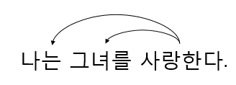
KLParser 전제 조건
모든 지배소는 의존소 뒤에 위치한다.
모든 의존소는 하나의 지배소를 가진다.
단, 문장의 최종 지배소는 지배소를 가지지 않는다.
지배소 – 의미의 중심이 되는 요소
의존소 – 지배소 앞에 위치하여 의미를 보완하는 요소
“나는”과 “그녀들”이 의존소가 되어 지배소인 “사랑한다”의 의미를 보완

Slide 5
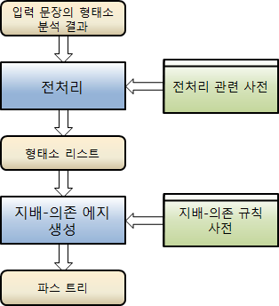
KLParser의 구문분석 과정

Slide 6
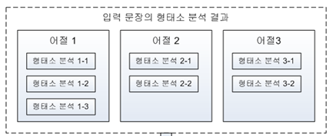
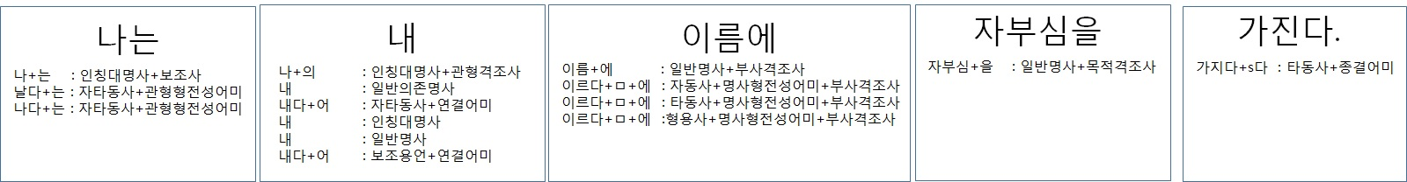
입력 문장의 형태소 분석 결과
예) 나는 내 이름에 자부심을 가진다.

Slide 7
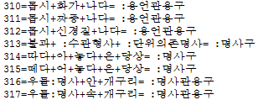
전처리 과정(1/6)
1. 문장의 처음과 끝에 올 수 없는 형태소를 찾아, 해당되는 분석 결과를 제외
Ex) 부사,부사구, 관형사구, 격조사구, 인용형어미 등이 문장 끝에 올 경우 제거
2. 몇몇 형태소들을 미리 합침
선어말어미, 접미사 등과 같은, 통사적 의존관계를 가지지 않는 형태소들은 미리 그 전이나 후의 형태소와 합침
Ex) 선생님은 사랑에 빠졌다.
빠지다(자동사) + 었(선어말어미) => 빠지다+었(자동사) 처리
관용구, 복합명사에 대해 구 묶음을 수행

Slide 8
전처리 과정(2/6)
3. 형태소 분석 후보 중 일부를 제거
의존명사가 홀로 나타난 분석후보 제거
앞뒤 어절의 형태소를 보고 제거할 수 있는 분석후보 제거
4. 문장의 특정위치에 올 수 없는 형태소 분석을 제거 및 변경
Ex) 단위의존명사 앞에 수관형사가 없으면 후보에서 제거
Ex) 이나(보조사), 나(보조사) 의 바로 앞, 뒤에 명사/대명사가 있다면 접속조사로 변경

Slide 9
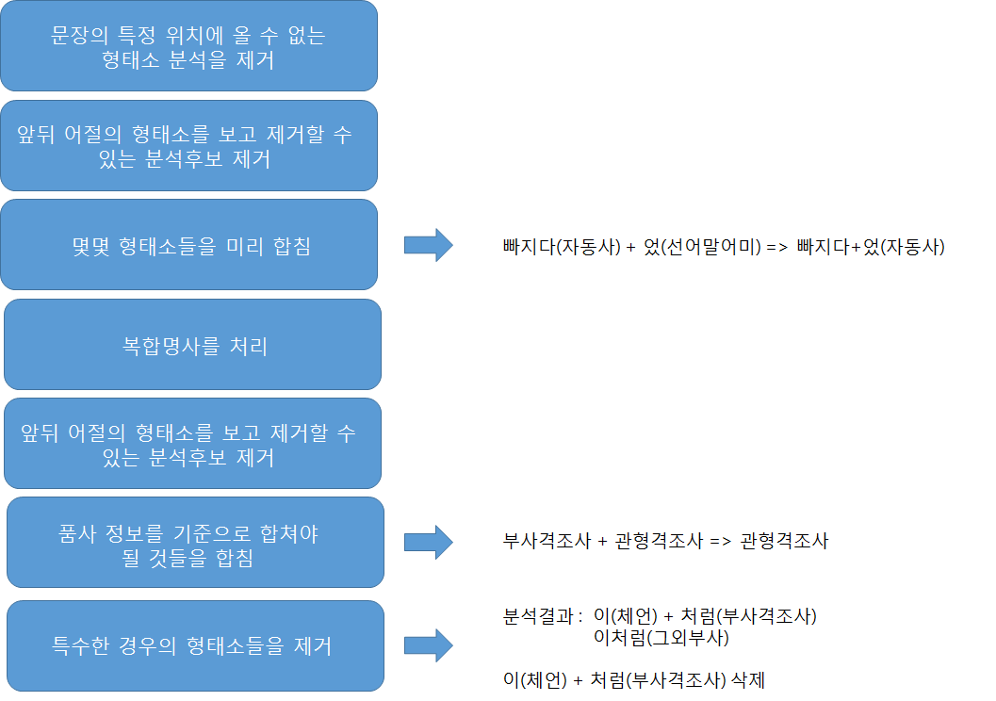
전처리 과정(3/6)
실제 시스템 구조

Slide 10
전처리 과정 예시(4/6)
“나는” -> [나는] 다음 어절에 [나(대명사)] 가 존재 할 경우 [나(인칭대명사) + 는] 처리
날다+는 자타동사+관형형전성어미 삭제
나다+는 자타동사+관형형전성어미 삭제
“내“ -> [내] 다음 어절에 명사가 존재 할 경우 [나(대명사) + 의] 처리
내 일반의존명사 삭제
내다+어 자타동사+연결어미 삭제
내 인칭대명사 삭제
내 일반명사 삭제
내다+어 보조용언+연결어미 삭제
“이름” -> [이름] 앞 어절에 [나 + 의]가 존재 할 경우 [이름(명사)] 처리
이르다+ㅁ+에 자동사+명사형전성어미+부사격조사 삭제
이르다+ㅁ+에 타동사+명사형전성어미+부사격조사 삭제
이르다+ㅁ+에 형용사+명사형전성어미+부사격조사 삭제

Slide 11
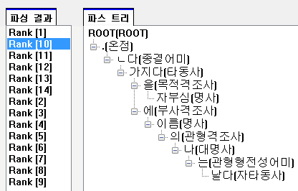
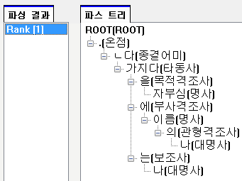
전처리 과정 결과(5/6)
전처리 전
전처리 후
Parse Tree 14개
Parse Tree 1개

Slide 12
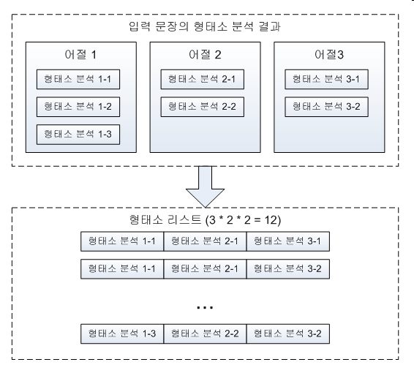
전처리 과정(6/6)
5. 형태소 분석 결과를 조합하여 형태소 리스트를 생성

Slide 13
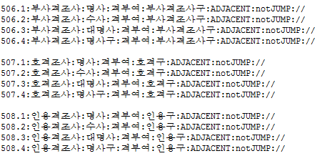
지배-의존 에지 생성
실제 구문분석이 실행되는 단계
수작업으로 구축된 의존문법 규칙을 바탕으로 지배-의존 에지(edge)를 생성하여 트리를 생성
구(phrase) 개념을 도입
명사구, 동사구와 같은 구의 개념을 도입
하나의 형태소일 때와 그것이 다른 것을 지배한 후의 규칙 적용
Ex) “이다”와 같은 지정사는 바로 앞의 명사를 지배하여 지정사구가 되어 논항을 지배할 수 있게 된다.

Slide 14
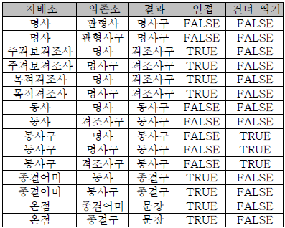
의존문법 규칙 사전 구성
지배소, 의존소 2가지 제약요소
제약요소: 인접, 건너뛰기
표 1. 의존문법 규칙사전의 예

Slide 15
의존문법 규칙 제약요소
인접
인접이 활성화 된 규칙이 두 형태소에 적용되려면, 연속해서 나오는 두 형태소일 경우에 적용
건너뛰기
입력 형태소 리스트상에서 두 형태소 사이에 지배소 형태소가 없을 때만 지배 가능
Ex) [관형사 명사1 명사2] 와 같은 입력 형태소 리스트가 있을 때, 명사가 관형사를 지배하는 규칙이 건너뛰기가 허용이 안되있을 때, 명사2는 관형사를 지배하지 못함.

Slide 16
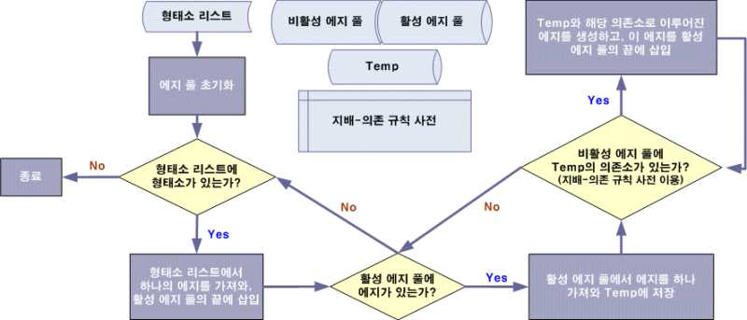
지배-의존 에지 생성 알고리즘
자료구조로 차트(Chart)를 사용하는 차트 파싱
Back-tracking하지 않는 1-way 알고리즘

Slide 17
분석 예시(1/4)
예) 선생님은 사랑에 빠졌다.
형태소 분석조합 생성: 형태소 사이에 index를 삽입
0 선생님 1 은 2 사랑 3 에 4 빠지다+었 5 다 6
지배소의 index와 의존소의 index가 인접 해야 지배-의존 에지를 생성할 수 있음
첫 번째 형태소인 “선생님”으로 에지를 생성 후, 에지 풀에 삽입
첫 번째 삽입된 형태소는 지배 할 의존소가 없으므로 비활성 에지 풀에 삽입
에지 | 비활성 에지 풀
번호 | ①
내용 | 선생님(명사)
Index | 0-1

Slide 18
분석 예시(2/4)
두 번째 에지를 생성 후 활성 에지 풀에 삽입
활성 에지 풀의 처음 에지인 ②를 지배소로 고정하여 비활성 에지 풀을 뒤에서부터 검색
보조사가 명사를 지배하는 규칙이 있고, ②와 ①의 index가 인접하므로 새로운 에지 ③이 생성되어 활성 에지 풀의 마지막에 삽입
“내용 ②->①”은 ②번 에지가 ①을 지배한다는 의미
Index는 ①, ②를 포함하고 있으므로 0-2
에지 | 비활성 에지 풀 | 활성 에지 풀
번호 | ① | ②
내용 | 선생님(명사) | 은(보조사)
index | 0-1 | 1-2
에지 | 비활성 에지 풀 | 활성 에지 풀
번호 | ① | ② | ③
내용 | 선생님(명사) | 은(보조사) | ②->①(보조사구)
index | 0-1 | 1-2 | 0-2

Slide 19
분석 예시(3/4)
②가 더 이상 지배할 에지가 없으므로 비활성 에지 풀에 삽입
③을 지배소로 고정하고, 비활성 에지 풀을 뒤에서 부터 검색
비활성 에지 풀의 모든 에지의 index가 ③과 인접하지 않으므로 비활성 에지 풀에 삽입
에지 | 비활성 에지 풀 |  | 활성 에지 풀
번호 | ① | ② | ③
내용 | 선생님(명사) | 은(보조사) | ②->①(보조사구)
index | 0-1 | 1-2 | 0-2
에지 | 비활성 에지 풀
번호 | ① | ② | ③
내용 | 선생님(명사) | 은(보조사) | ②->①(보조사구)
index | 0-1 | 1-2 | 0-2

Slide 20
분석 예시(4/4)
앞의 과정을 반복하여 활성 에지 풀에 에지가 없고, 새로운 형태소가 없으면 결과를 출력
아래의 예시에서는 0-6을 포함하는 ⑪번 에지
에지 | 번호 | 내용 | index | 규칙
비활성 에지 풀 | ⑪ | ⑩ -> ⑨ (종결구) | 0-6 | 동사구 + 종결어미 => 종결구
 | ⑩ | 다 (종결어미) | 5-6
 | ⑨ | ⑧ -> ③ (동사구) | 0-5 | 보조사구 + 동사구 => 동사구
 | ⑧ | ⑦ -> ⑥ (동사구) | 2-5 | 부사구 + 동사 => 동사구
 | ⑦ | 빠지다+었 (자동사) | 4-5
 | ⑥ | ⑤ -> ④ (부사구) | 2-4 | 명사 + 부사격 조사 => 부사구
 | ⑤ | 에 (부사격조사) | 3-4
 | ④ | 사랑 (명사) | 2-3
 | ③ | ② -> ① (보조사구) | 0-2 | 명사 + 보조사 => 보조사구
 | ② | 은 (보조사) | 1-2
 | ① | 선생님 (명사) | 0-1

Slide 21
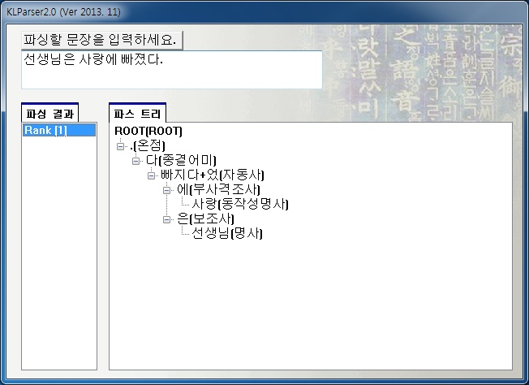
분석 예시 결과

Slide 22
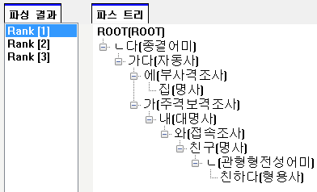
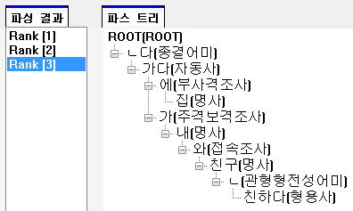
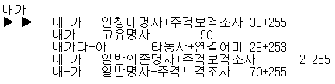
Parse Tree 출력
예) 친한 친구와 내가 집에 간다.
1. 형태소 분석기 출력 순위 기준

Slide 23
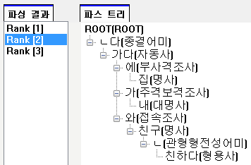
Parse Tree 출력
예) 친한 친구와 내가 집에 간다.
2. Parsee Tree의 거리가 가까운 순위

